Slide 1
NHIỆT LIỆT CHÀO MỪNG
CÁC EM HỌC SINH
THAM DỰ BUỔI HỌC HÔM NAY

Slide 2
KHỞI ĐỘNG
?
TRÒ CHƠI ĐOÁN NHÂN VẬT
GV đưa ra các gợi ý để 2 đội đoán ra tên nhân vật văn học.
Đội nào giơ tay sẽ giành được quyền trả lời trước.
Nếu trả lời đúng được cộng 10 điểm, trả lời sai bị trừ 10 điểm và nhường quyền trả lời cho đội còn lại.

Slide 3
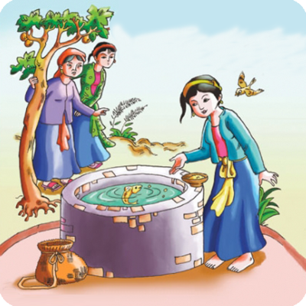
KHỞI ĐỘNG
?
Cô gái không được đi dự hội, bị mẹ con dì ghẻ hãm hại rồi hóa thân thành khung cửi, chú chim vàng anh,...
Câu 1
CÔ TẤM.

Slide 4
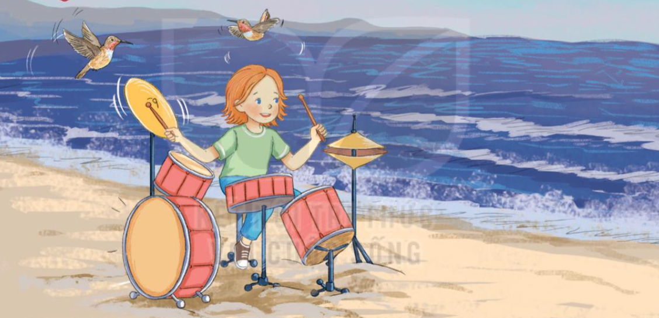
KHỞI ĐỘNG
?
Cô bé sống trên hòn đảo ngập tràn không khí âm nhạc ở Cu-ba, không được phép chơi trống nhưng cô bé vẫn thực hiện được ước mơ khi tham gia ban nhạc của chị gái.
Câu 2
CÔ BÉ MI-LÔ.

Slide 5

KHỞI ĐỘNG
?
Chàng trai cùng với 3 người bạn với phép thuật và sức khỏe phi thường đi diệt yêu quái giúp người dân khỏi nguy hiểm.
Câu 3
CẨU KHÂY (BỐN ANH TÀI).

Slide 6
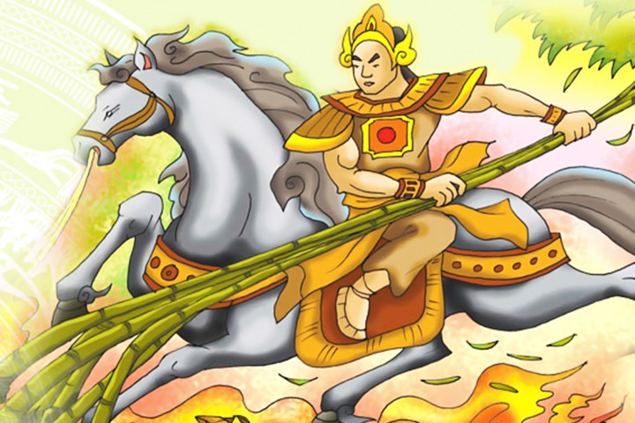
KHỞI ĐỘNG
?
Cậu bé lên ba không biết đi không biết nói, đánh giặc giúp người dân rồi bay lên trời cùng ngựa sắt.
Câu 4
THÁNH GIÓNG.

Slide 7
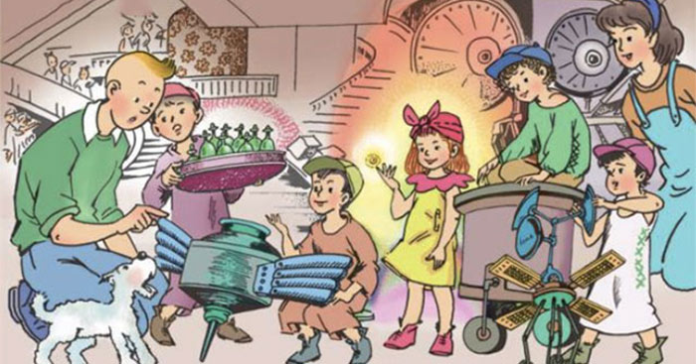
KHỞI ĐỘNG
?
Hai bạn nhỏ được một bà tiên giúp đỡ, vượt qua nhiều thử thách, đi qua nhiều xứ sở để tìm chú chim xanh về chữa bệnh chi bạn hàng xóm.
Câu 5
Tin-tin và Mi-tin.

Slide 8
BÀI 5: TỜ BÁO TƯỜNG CỦA TÔI
TIẾT 3: VIẾT
VIẾT ĐOẠN VĂN NÊU
TÌNH CẢM, CẢM XÚC VỀ MỘT NHÂN VẬT TRONG VĂN HỌC.

Slide 9
01
02
03
NỘI DUNG BÀI HỌC
VIẾT ĐOẠN VĂN
ĐỌC RÀ SOÁT VÀ CHỈNH SỬA ĐOẠN VĂN.
VẬN DỤNG

Slide 10
01
VIẾT ĐOẠN VĂN

Slide 11
BÀI TẬP 1
Viết đoạn văn nêu tình cảm, cảm xúc của em về một nhân vật trong
câu chuyện hoặc bài thơ đã đọc, đã nghe.
Mở đầu | Giới thiệu người gần gũi, thân thiết mà em muốn bày tỏ tình cảm, cảm xúc.
Triển khai | - Nêu những điều ở người đó làm em xúc động. Ví dụ: Cử chỉ, lời nói, suy nghĩ, việc làm... Những kỉ niệm giữa em và người đó. Tình cảm của người đó dành cho em. - Nêu rõ tình cảm, cảm xúc của em: Dùng từ ngữ trực tiếp thể hiện tình cảm, cảm xúc Nêu suy nghĩ, việc làm thể hiện tình cảm, cảm xúc
Kết thúc | Khẳng định tình cảm, cảm xúc của em.

Slide 12
02
ĐỌC RÀ SOÁT VÀ CHỈNH SỬA ĐOẠN VĂN.

Slide 13
BÀI TẬP 2
HS đọc lại bài của mình để phát hiện lỗi theo các nội dung:
Bố cục đoạn văn có đủ 3 phần mở đầu, triển khai và kết thúc không?
Các câu trong đoạn có bám sát yêu cầu về nội dung của từng phần trong đoạn không?
Cách thể hiện tình cảm, cảm xúc có đa dạng không?
Cách dùng từ, đặt câu có chính xác không?
Đoạn văn có mắc lỗi chính tả không?

Slide 14
03
VẬN DỤNG

Slide 15
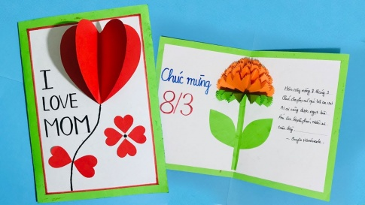
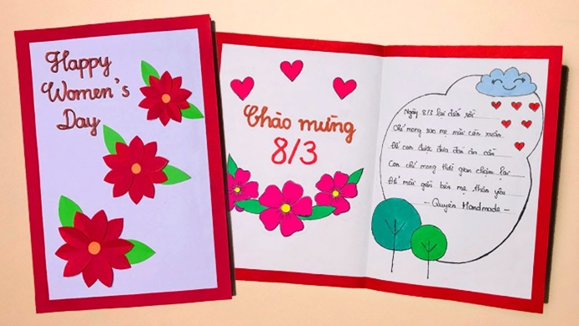
BÀI TẬP 3
YÊU CẦU VẬN DỤNG
Tự làm một tấm thiệp, viết lời nhắn yêu thương tặng mẹ nhân ngày 8 tháng 3.

Slide 16
BÀI TẬP 3
1
HS làm ở nhà và có thể mang đến lớp chia sẻ với các bạn.
HS tham khảo cách trình bày thiệp chúc mừng ngày 8 tháng 3 trên mạng in tơ nét.
HS viết lời nhắn yêu thương gửi mẹ phải chân thành, xuất phát từ tình cảm thật của mình.
2
3

Slide 17
DẶN DÒ
Trao đổi với người thân về một nhân vật trong câu chuyện hoặc bài thơ đã đọc, đã nghe.
Học thuộc ghi nhớ và hoàn thành VBT Tiếng Việt.
Đọc trước nội dung Tiết học sau – Tiếng ru SGK tr.28.

Slide 18
CẢM ƠN CÁC EM
ĐÃ LẮNG NGHE,
HẸN GẶP LẠI!

